Slide 1

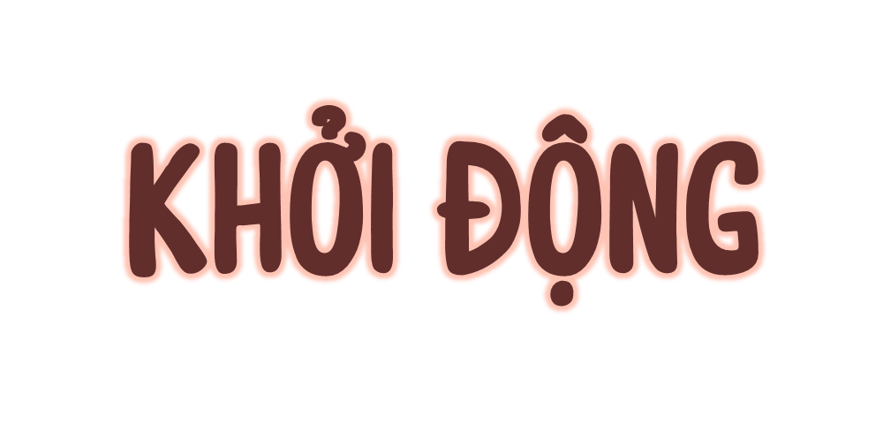




Slide 2








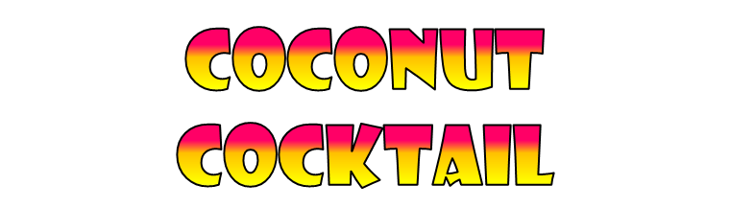






Slide 3





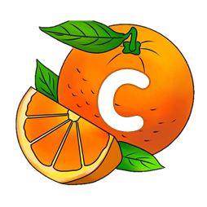

Điền vào chỗ trống:
m+ n = n+...
m
20
n

Slide 4




So sánh:
13 598 + 58 090 .... 58 090 + 13 598
>
=
<

Slide 5

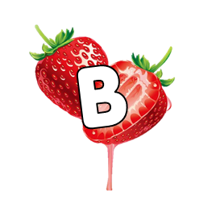
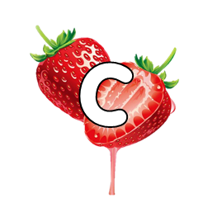
Cho biểu thức 28 264 + 76 098 biểu thức nào sau đây có giá trị bằng biểu thức đã cho?
28 264 + 76 089
76 098 + 28 264
76 089+ 28 264

Slide 6







Notes:
字体：https://izihun.com/shangyongziti-618.html
音乐：https://ibaotu.com/sucai/19667627.html
素材：https://ibaotu.com/sucai/19804234.html，https://ibaotu.com/sucai/19470487.html，https://ibaotu.com/sucai/19841077.html，https://ibaotu.com/sucai/19466887.html，https://ibaotu.com/sucai/19813468.html

Slide 7


- Nhận biết tính chất kết hợp của phép cộng, hiểu được rằng khi cộng một tổng hai số với số thứ ba, ta có thể cộng số thứ nhất với tổng của số thứ hai và số thứ ba.
- Áp dụng được tính chất kết hợp cùng tính chất giao hoán để thực hiện phép tính một cách thuận tiện.

Slide 8

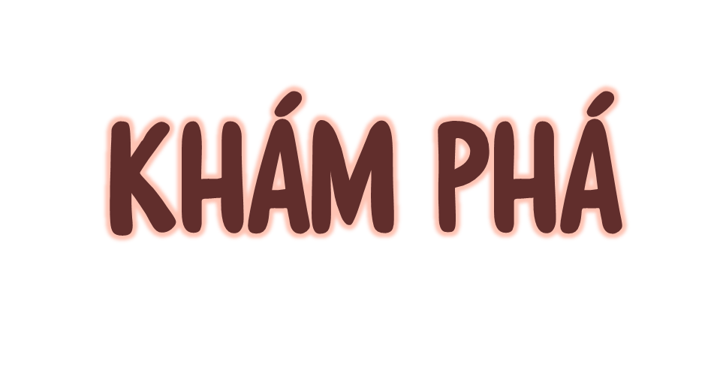



Slide 9
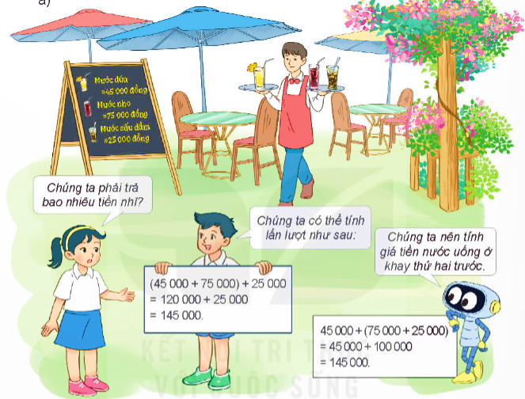

Nước dứa
45000 đồng
Nước nho
75000 đồng
Nước sấu dầm
25000 đồng

Slide 10

Bạn Nam đã tính tổng số tiền
của 3 cốc nước thế nào?
(45 000 + 75 000) + 25 000
= 120 000 + 25 000
= 145 000

Slide 11
Rô bốt đã tính tổng số tiền
của 3 cốc nước thế nào?
45 000 + (75 000 + 25 000)
= 45 000 + 100 000
= 145 000

Slide 12

Nêu sự khác nhau của hai cách làm của hai bạn.
Kết quả nhận được có khác nhau hay không?
(45 000 + 75 000) + 25 000
45 000 + (75 000 + 25 000)
= 120 000 + 25 000
= 145 000
= 45 000 + 100 000
= 145 000

Slide 13

Tính và so sánh kết quả của hai biểu thức trong bảng:
a | b | c | (a+b) +c | a+ (b+c)
6 | 4 | 8
39 | 18 | 82
(6+ 4) + 8 = 10 + 8
=18
6+ (4+8) = 6+ 12
=18
(39+ 18) + 82 = 57 + 82
= 139
39 + (18+82) = 39 + 100
= 139
Giá trị của hai biểu thức (a+b) +c và a+ (b+c) luôn bằng nhau.

Slide 14

Tính chất kết hợp của phép cộng.
Khi cộng một tổng hai số với số thứ ba, ta có thể cộng số thứ nhất với tổng của số thứ hai và số thứ ba.
(a + b) + c = a + (b + c)

Slide 15
Trong 2 cách làm, cách làm nào thuận tiện hơn, nhanh hơn?
(39+ 18) + 82 = 57 + 82
= 139
39 + (18 + 82) = 39 + 100
= 139
Cách làm này nhanh hơn vì nhóm thành tổng của 2 số là số tròn trăm nghìn, thuận tiện cho việc tính toán.

Slide 16
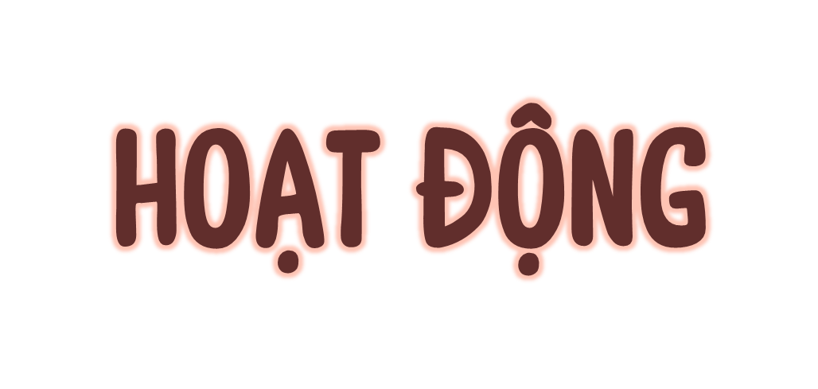


Slide 17

1.Tính bằng cách thuận tiện
a) 68 + 207 + 3
b) 25 + 159 + 75
c) 1 + 99 + 340
d) 372 + 290 + 10 + 28

Slide 18

1.Tính bằng cách thuận tiện
a)68 + 207 + 3= 68 + (207 + 3)
= 68 + 210
= 278

Slide 19
1.Tính bằng cách thuận tiện
b) 25 + 159 + 75 = (25 + 75) + 159
= 100 + 159
= 259

Slide 20
1.Tính bằng cách thuận tiện
c) 1 + 99 + 340
= (1 + 99) + 340
= 100 + 340
= 440

Slide 21
1.Tính bằng cách thuận tiện
d) 372 + 290 + 10 + 28 = (372 + 28) + (290 + 10)
= 400 + 300
= 700

Slide 22

2. Tính giá trị của biểu thức
(a + b) + c với a = 1 975, b = 1 991 và c = 2 025.
Nếu a = 1 975, b = 1 991 và c = 2 025
thì (a + b) + c = (1 975 + 1 991) + 2 025
= (1 975 + 2 025) + 1 991
= 4 000 + 1 991
= 5 991

Slide 23
